Slide 1


BÁO CÁO AN NINH MẠNG
Tổng quan sự kiện & Phân tích mối đe dọa định kỳ

Slide 2

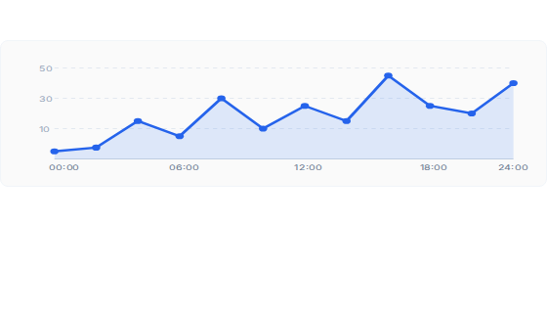

3. BÁO CÁO CUỐI CÙNG CHO KHÁCH HÀNG
BÁO CÁO AN NINH
Tổng quan sự kiện
Tổng cảnh báo
Cao
Trung bình
Thấp
1,248
312
645
291
Top mã độc
Cảnh báo theo thời gian
Emotet
312 (25.0%)
Lokibot
645 (51.6%)
Cobalt Strike
186 (14.9%)
Khác
105 (8.5%)

